Slide 1
Источники звука ЗВУКОВЫЕ ВОЛНЫ (Физика 9 класс)
Учитель физики МОБУ СОШ №5
Мярикянов Эрнест Трофимович
г. Якутск, 2014г.

Slide 2
Источники звука Звуковые волны
Повторим и вспомним:
-что такое колебание и волны;
-виды волн.
Мы узнаем:
-какие тела являются источниками звука;
-колебания каких частот способен воспринимать человек;
-основные характеристики звука - громкость, высота, тембр;
-что такое инфразвук и ультразвук.

Slide 3
План урока:
Источники звука
Процесс распространения звука
Громкость, тембр звука и высота тона
Ультразвук и инфразвук
Знаешь ли ты?
Вопросы
Проверочный тест

Slide 4
Источники звука Звуковые волны

Slide 5
Источники звука Звуковые волны

Slide 6
Механические колебания и волны
Что называется волной?
Какие виды волн существуют? В чем различие между поперечной волной и продольной волной?
Характеристики колебаний и волн
 | формула |  | Единица в системе СИ
Длина волны
Период
Скорость
Частота

Slide 7
Механические колебания и волны
Что называется волной?
Какие виды волн существуют? В чем различие между поперечной волной и продольной волной?
Характеристики колебаний и волн
 | формула |  | Единица в системе СИ
Длина волны |  |  | 1 м
Период |  |  | 1 с
Скорость |  |  | 1 м/c
Частота |  |  | 1 гц

Slide 8
Основные понятия.
1.
Понятие. | Определение.
Звук (звуковая волна)
Источник звука
инфразвук
звук
ультразвук

Slide 9
Звуковые волны –
это упругие волны, способные вызвать слуховые ощущения.
Человек живет в мире звуков. Звуки - это, то что слышит человек.
Мир звуков так многообразен, Богат, красив, разнообразен, Но всех нас мучает вопрос
Откуда звуки возникают, Что слух наш всюду услаждают? Пора задуматься всерьез.

Slide 10
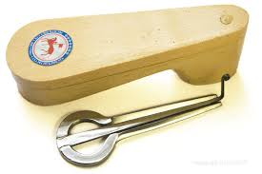
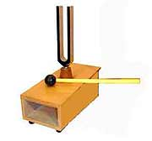
Источник звука
Как у любой другой волны, у звуковой
волны должен быть источник.
Источником может быть любое тело, колеблющееся со звуковой частотой.
Источники звука бывают естественные искусственные.
Например: Искусственный источник звука –камертон выдает
звуковые волны с частотой 440 Гц

Slide 11
Источник звука
Как у любой другой волны, у звуковой
волны должен быть источник.
Источником может быть любое тело, колеблющееся со звуковой частотой.
Источники звука бывают естественные искусственные.
Например: Искусственный источник звука –камертон выдает
звуковые волны с частотой 440 Гц

Slide 12
Источник звука
Как у любой другой волны, у звуковой
волны должен быть источник.
Источником может быть любое тело, колеблющееся со звуковой частотой.
Источники звука бывают естественные искусственные.
Например: Искусственный источник звука –камертон выдает
звуковые волны с частотой 440 Гц

Slide 13
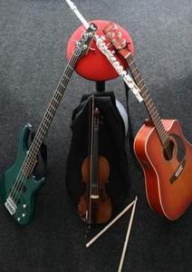
Источник звука
— физические тела, которые колеблются, т.е. дрожат или вибрируют с частотой от 16 до 20000 раз в секунду.
Вибрирующее тело может быть твердым, например, струна или земная кора,
газообразным, например, струя
воздуха в духовых музыкальных инструментах или в свистке
или жидким, например, волны на воде.

Slide 14
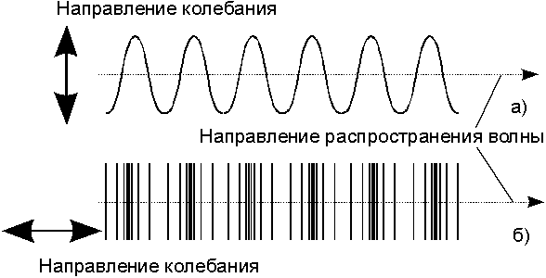
Причина звука?
-вибрация (колебания) тел, хотя эти колебания
зачастую незаметны для нашего глаза.
Поперечные волны
Продольные волны

Slide 15
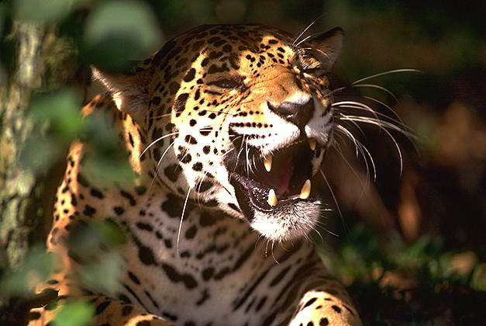
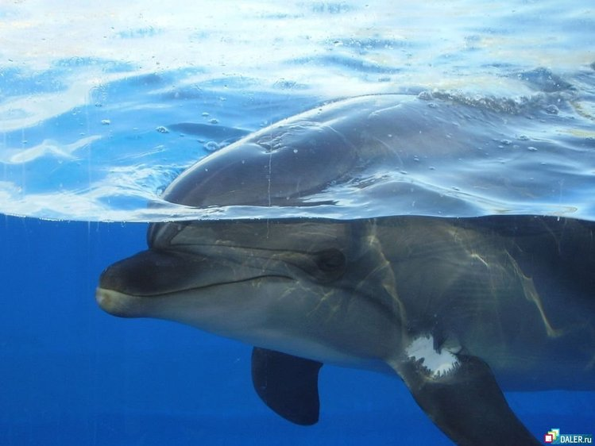
Звук – это
механические упругие волны, распространяющиеся в газах, жидкостях, твердых телах.
Звук не распространяется в вакууме.
Волны, которые вызывают ощущение звука, с частотой от 16 Гц до 20 000 Гц называют звуковыми волнами (в основном продольные сжатия и разряжения)
Колебания с частотой меньше 16Гц
называются инфразвуком.
Колебания с частотой больше 20000Гц называются ультразвуком

Slide 16
ХАРАКТЕРИСТИКИ ЗВУКА
Громкость звука
Высота тона
Тембр звука

Slide 17
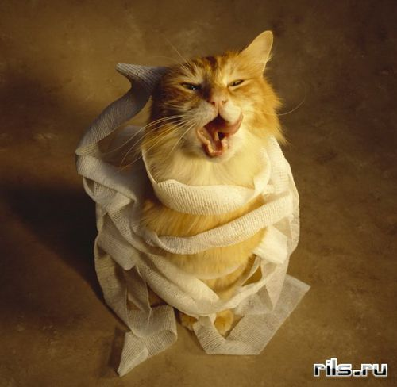
Громкость звука.
Громкость зависит от амплитуды колебаний в звуковой волне: чем больше амплитуда колебаний, тем громче звук.
Восприятие громкости звука нашим ухом зависит также от частоты звуковой волны.
При равной амплитуде колебаний, как более громкие мы воспринимаем те звуки, частота которых лежит в пределах от 1000Гц до 5000Гц т.е. женский голос с частотой 1000Гц будет для нас громче низкого мужского с частотой 200Гц.

Slide 18
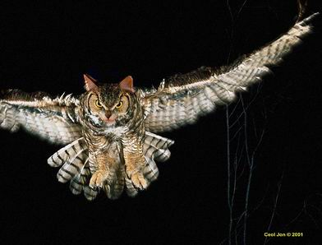
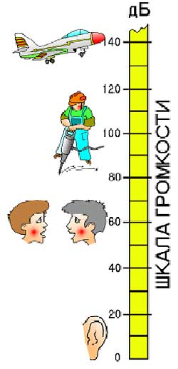
Громкость звука
За единицу громкости звука принят 1 Бел
(в честь Александра Грэхема Белла, изобретателя
телефона). Громкость звука равна 1 Б, если его
мощность в 10 раз больше порога слышимости.
На практике громкость измеряют в децибелах (дБ). 1 дБ = 0,1Б.
10 дБ – шепот;
20–30 дБ – норма шума в жилых помещениях; 50 дБ – разговор средней громкости; 70 дБ – шум пишущей машинки;
80 дБ – шум работающего двигателя грузового автомобиля; 120 дБ – шум работающего трактора на расстоянии 1 м 130 дБ – порог болевого ощущения.
Звук громкостью свыше 180 дБ может даже вызвать
разрыв барабанной перепонки.

Slide 19
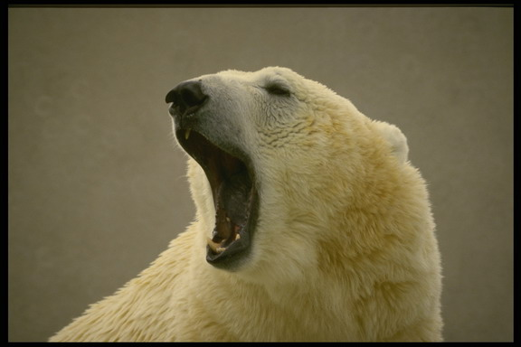
Высота тона
определяется частотой колебаний источника звука: чем больше частота колебаний источника звука, тем выше издаваемый им звук. Звуки человеческого голоса по высоте делят на несколько диапазонов: бас – 80–350 Гц, баритон – 110–149 Гц, тенор – 130–520 Гц, дискант – 260–1000 Гц, сопрано – 260–1050 Гц, колоратурное сопрано–
до 1400 Гц.

Slide 20
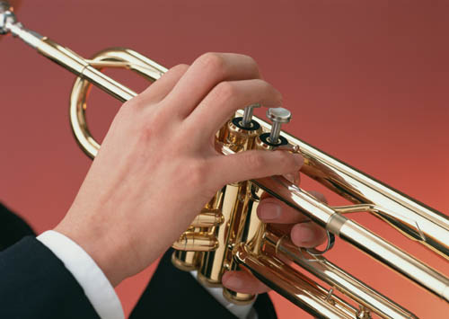
Тембр - Частотный спектр звуков
Любое колеблющееся тело издает не только один основной звук. Его постоянно сопровождают звуки других частот. Эти «спутники» всегда выше основного звука и называются поэтому обертонами, т.е верхними тонами. Обертоны помогают нам отличить звук одного инструмента от другого и голоса различных людей. Каждому звуку обертоны придают своеобразную окраску, или как говорят, тембр.
Тембр голоса тоже строго индивидуален, его можно сравнить с неповторимым узором отпечатка пальцев.

Slide 21
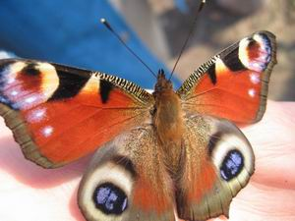
ЧАСТОТНЫЙ ДИАПАЗОН ЗВУКОВ, ВОСПРИНИМАЕМЫХ ЖИВОТНЫМИ
Бабочка 8 000 - 160 000 Гц
Дельфин 40 - 200 000 Гц
Кошка 250 - 100 000 Гц
Кузнечик 50 - 50 000 Гц
Летучая мышь 2 000 - 150 000 Гц
Медведь 300 - 70 000 Гц
Попугай 300 - 15 000 Гц
Собака 200 - 50 000 Гц
Человек 16 - 20 000 Гц

Slide 22
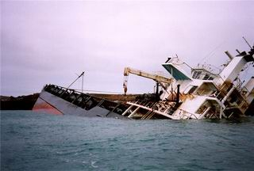
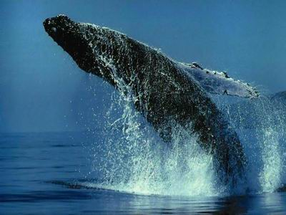
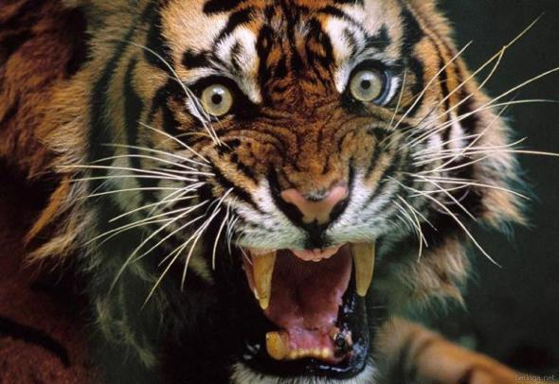
Инфразвук. Частота менее 16 Гц
Частоты инфразвука - ниже границ диапазона, воспринимаемого человеком.
Инфразвук мало применим, т.к. болезненно переносится людьми.
1,5 Гц – экстаз
3 Гц – транс
6 Гц – усталость
7-5 Гц – паралич сердца и нервной системы
16-17Гц – резонанс внутренних органов

Slide 23
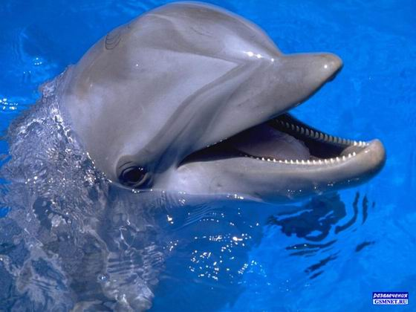
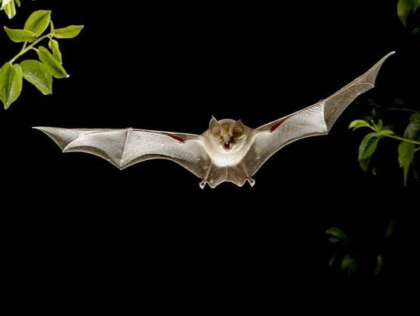
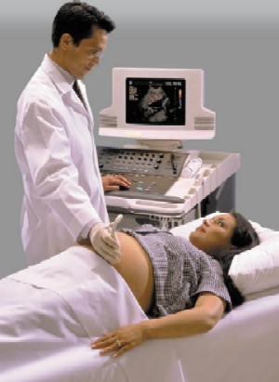
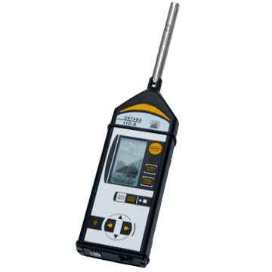
Ультразвук Частота более 20000 Гц
Эхолокацию применяют летучие мыши, дельфины. Они испускают ультразвуковые волны и принимают отраженные волны от преграды.
Ультразвук находит широкое применение в технике и медицине.

Slide 24
КАКОЕ ЖЕ ОНО - НАШЕ УХО ? Как мы слышим звуки.
Ухо человека состоит из наружного уха (ушной раковины и слухового прохода), среднего и внутреннего уха.
Среднее ухо представляет собой замкнутую полость объемом около 1 кубического сантиметра, расположенную в толще височной кости.
От слухового прохода ее отделяет тоненькая барабанная перепонка.
Барабанная перепонка представляет собой гибкое и в то же время достаточно прочное образование.
Звуковые волны вызывают колебания этой туго натянутой, как кожа барабана, перепонки.

Slide 25
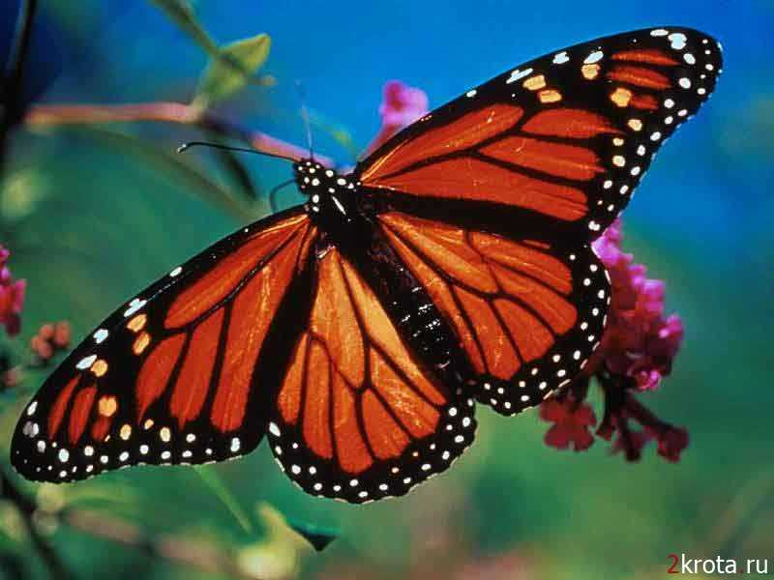
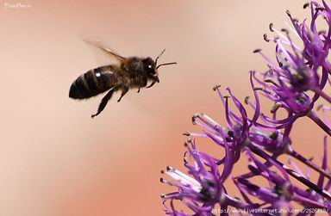
Чем отличается полет бабочки от полета пчелы?

Slide 26
Приведите примеры источников звука?
Частота колебаний 10 гц. Являются ли эти колебания звуковыми. Почему?
Какое выражение верно:
всякое звучащее тело колеблется или всякое колеблющееся тело звучит?

Slide 27
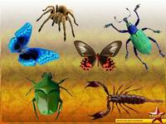
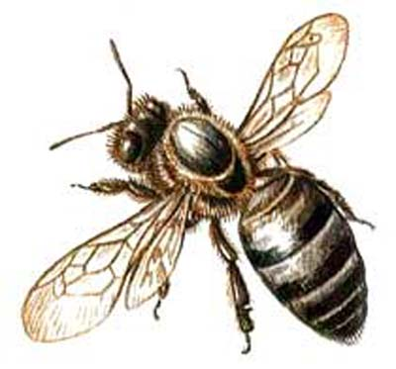
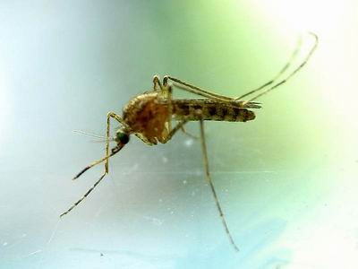
Знаешь ли ты? Почему насекомые часто издают жужжащие звуки?
В большинстве случаев у них вовсе не имеется для этого
никаких особых органов; жужжание, слышимое только при
полете, обусловлено просто тем, что, летая, насекомые взмахивают крылышками несколько сотен раз в секунду.
Комнатная муха (издающая при полете тон F) делает в
секунду 352 взмаха крылышками.
Шмель взмахивает 220 раз в секунду.
Пчела, издающая тон A, взмахивает крыльями 440 раз в секунду, когда она летит свободно, и всего 330 раз (тон В), когда летит нагруженная медом.
Жуки, порождающие при полете более низкие тона, движут крыльями менее проворно.
Напротив, комар делает крылышками 500 — 600 колебаний в секунду.
Для сравнения заметим, что пропеллер самолета делает в среднем около 25 оборотов в секунду

Slide 28
Знаешь ли ты?
Самолёт, летящий со сверхзвуковой скоростью, обгоняет создаваемые
им звуки. Эти звуковые волны сливаются в одну ударную волну. Достигая поверхности земли, ударная волна выбивает стёкла, разрушает постройки, оглушает.
Звук издаваемый синим китом громче, чем звук выстрела рядом стоящего тяжелого орудия, или громче, чем звук стартующей ракеты.
Звук храпа может достигать 69 децибел, что сравнимо со звуком отбойного молотка.
При умелом ударе кнутом вдоль него образуется мощная волна, скорость распространения которой на кончике кнута может достигать огромных значений! В результате возникает мощная ударная звуковая волна, сравнимая со звуком выстрела.

Slide 29
Знаешь ли ты?
Рыбы говорят человеческим языком, только в сказках, но они вовсе не глухи и могут издавать звуки. Различные звуки они издают с помощью зубов, воздушного пузыря, хвоста. Звуки им служат для общения и для отпугивать врагов. Рыбаки знают, что пескарь может пищать, а лещи издавать булькающие звуки.
Но также рыбы могут воспринимать звук. Так хищники спешат на то место, где произошел всплеск другой, мелкой рыбы.

Slide 30
Вопросы
1. Когда человек говорит с вами нормальным голосом, вы слышите
его достаточно хорошо, стоит он к вам лицом или спиной. Почему
же его шепот слышен лишь только тогда, когда он оборачивается
к вам, даже если шепот такой же громкий как и нормальный
голос?
Если в космосе у человека под самым ухом выстрелить из
пистолета, то землянин не услышит выстрела. Правда ли это?
3. Как с помощью листа бумаги усилить звук голоса?
4. В глухом лесу опытные туристы используют взятый с собой
свисток. Почему они предпочитают свистеть, а не кричать?

Slide 31
Ответы
Вы слышите голос человека, стоящего к вам спиной, потому что звуковые волны огибают его как препятствие. Шепот же в основном состоит из высокочастотных звуков, которые значительно хуже огибают препятствия, чем присутствующие в голосе низкочастотные звуки.
Да. В вакууме звуковые волны не распространяются.
Лист бумаги нужно свернуть в виде воронки и использовать как
рупор. Звук будет распространяться в нужном направлении.
4 Свисток – звук определенной частоты. Такой звук лучше огибает
препятствие, тем дальше будет слышимость.

Slide 32
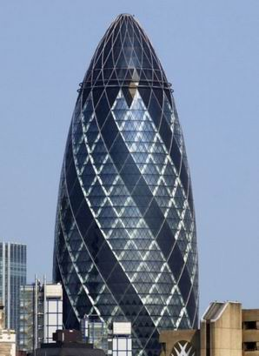
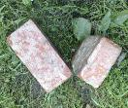
Какой кирпич – пористый или обычный – обеспечивает лучшую звукоизоляцию? Почему?

Slide 33
Как проверяют наличие трещин в колесах вагонов? В стеклянной и фарфоровой посуде?

Slide 34
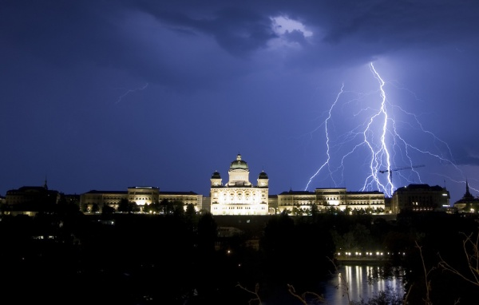
…Вдруг гром грянул, свет блеснул в тумане, Лампада гаснет, дым бежит… А.С.Пушкин
О каком явлении идет речь в отрывке А.С.Пушкина?
А что сначала: мы слышим гром или видим блеск молнии?

Slide 35
ПРОВЕРЬ СЕБЯ:
1.Бас у тебя, говорил регент,- хороший, точно пушка стреляет.
(Н.Лесков «Соборяне»)
К каким звуковым волнам относится бас?
А) высокочастотные Б) низкочастотные В) свой вариант
2. Чем определяется громкость звука?
А)частотой Б) скоростью В) частотой и амплитудой Г) амплитудой
3. Какие колебания называются ультразвуковыми?
А) с частотой ниже 16 Гц Б) с частотой выше 20 Гц В) частоты которых выше 20000Гц
4. На какую характеристику звука реагирует наше ухо?
А) длина волны Б) частота В) скорость Г) на все три
5. Звук - это…
А) продольная волна Б) поперечная волна

Slide 36
ОТВЕТЫ:
1. Б
2. Г
3. В
4. Б
5. А

Slide 37
Домашнее задание:
параграф 34, 35, 36, упр. 30,
подготовить сообщение «Экология звука» (поиск информации из Интернета).

Slide 38
Интернет ресурсы:
http://elkin52.narod.ru medik/htm
http://elkin52.narod.ru poxod/htm
http://class-fizika.narod.ru/9_26.htm
http://www.2000kalendar.ru/i/gallery/insects/pic019-big.JPG
http://xakep.lv/uploads/posts/2007-10/thumbs/1193333156_xakep.lv__1.jpg
http://www.pchelovod.info/uploads/av-22055.jpg
http://s49.radikal.ru/i123/0904/5d/61f6bd6b70b5.jpg
http://s44.radikal.ru/i103/0902/4e/0b3ad266c842.jpg
http://www.wahik.ru/albums/jpg/animal/410723365.jpg
http://img0.liveinternet.ru/images/attach/b/3/9/822/9822281_a314.jpg
http://i437.photobucket.com/albums/qq100/Bodybuilder2007/5166454oak.jpg
http://img-fotki.yandex.ru/get/51/valkiiria.13/0_1112f_7bf58f3_XL
http://www.infozoom.ru/wp-content/uploads/2009/08/l25_19703547.jpg
http://www.stihi.ru/pics/2008/12/28/3642.jpg
http://www.aif.ru/application/public/news/323/91f2ecf301f0a85110e02830a68793e0_big.jpg
http://img1.liveinternet.ru/images/foto/b/3/476/2425476/f_14871182.jpg

Slide 39
Интернет ресурсы:
http://img1.liveinternet.ru/images/foto/b/3/36/3182036/f_17782619.jpg
http://www.factoryprint.ru/souvenir/upload/6609.jpg http://www.pssp.ru/uploads/posts/2009-01/1232462153_1.jpg http://img1.liveinternet.ru/images/attach/b/3/26/819/26819723_LETIT_PCHYOLKA.jpg
http://2krota.ru/uploads/posts/2009-06/1245402625_bugs95.jpg http://s13.radikal.ru/i186/1001/95/84a779f59c52.jpg
http://goldzub.narod.ru/files/noUFO.jpg http://i4.beon.ru/79/94/299479/94/11231594/0_c282_2666b11c_XL1.jpeg
http://i056.radikal.ru/0911/b9/558b272d8ce7.jpg
http://pixelbrush.ru/uploads/posts/2009-08/1250095173_eg101.jpg
http://xakep.lv/uploads/posts/2008-08/1220127268_bez_imeni1kopirovanie.jpg http://izmalkov.users.photofile.ru/photo/izmalkov/2414681/xlarge/44286661.jpg
http://www.port2all.dp.ua/uploads/posts/2008-10/thumbs/1224967748_16me2.jpg
http://www.exponet.ru/venues/pics/vn_vnadministration/vnadministration.jpg
http://www.rumbur.ru/f/3717529_more2_big.jpg
http://www.zapadpribor.com/static/images/products/7735.jpg
http://nashakopilka.ucoz.ru/_ph/6/2/458915124.jpg

Slide 40
Благодарю за активную
работу на уроке!
Дальнейших успехов!

